Slide 1


KYBERNETICKÁ KRIMINALITA – HMOTNOPRÁVNE ASPEKTY
JUDr. Laura Bachňáková Rózenfeldová, PhD.
Katedra obchodného práva a hospodárskeho práva
_._.2026

Slide 2
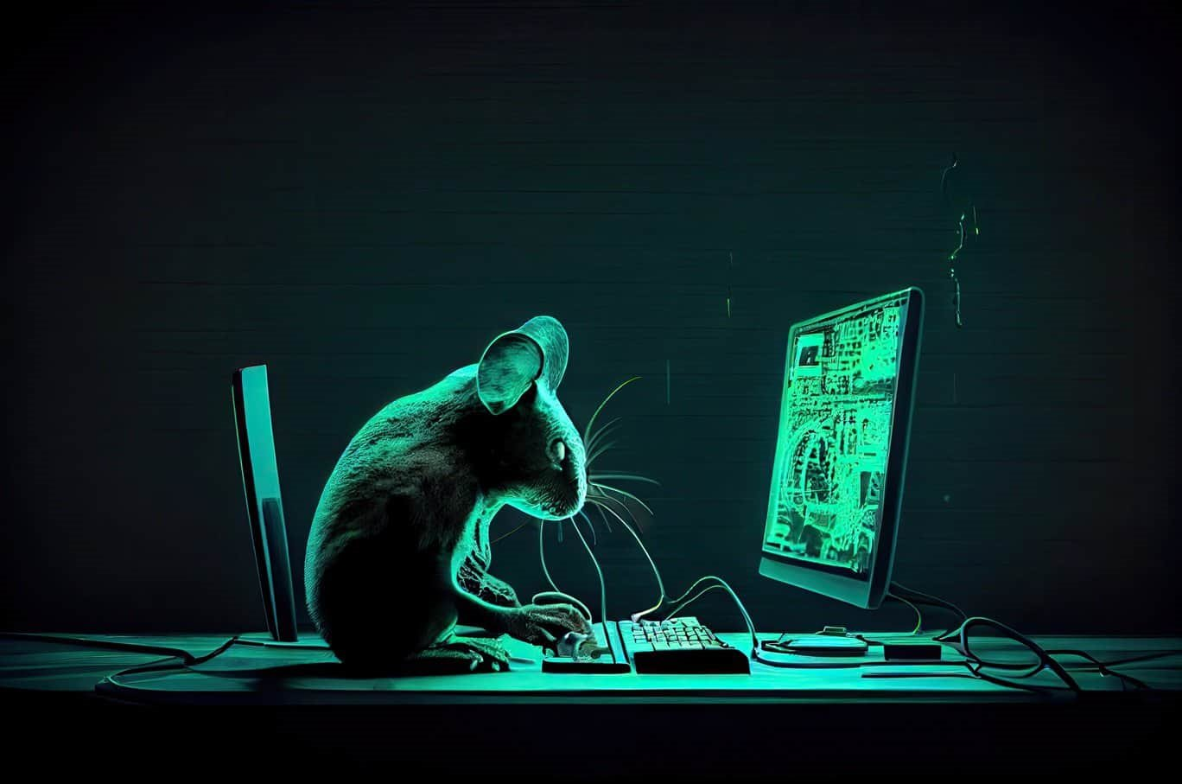
OBSAH
Úvod do kybernetickej kriminality
Dohovor o počítačovej kriminalite
Právna úprava EÚ
Vnútroštátna právna úprava
2

Slide 3
ÚVOD DO KYBERNETICKEJ KRIMINALITY

Slide 4

VŠEOBECNE O KYBERKRIMINALITE
druh trestnej činnosti
dominantne zahŕňa prípady, kedy sú informačno-komunikačné technológie prostriedkom na spáchanie inej trestnej činnosti
rôzne motívy ⇨ majetkový prospech a obohatenia sa na úkor iného až deklarovanie určitých postojov
spravidla páchanie trestnej činnosti mimo územia SR (zo zahraničia, resp. prostredníctvom zahraničia) ⇨ problematické dokazovanie
mimoriadne náročný proces preukázania a vyvodenia trestnoprávnej zodpovednosti

Slide 5
POJEM KYBERKRIMINALITY
absentuje univerzálna právna definícia
Smejkal: trestná činnosť páchaná v kybernetickom priestore
Polčák: akákoľvek protiprávna činnosť, v rámci ktorej je počítač či iná informačná alebo komunikačná technológia v postavení nástroja, cieľa alebo prostriedku; možno rozlišovať:
  cyber-dependent kriminalitu – trestná činnosť, ktorá môže byť spáchaná iba prostredníctvom počítačov, počítačových sietí alebo iných druhov IKT (napr. hacking, šírenie malvéru, DDoS útokov)
  cyber-enabled kriminalitu – trestné činy, ktoré majú väčší dosah alebo rozsah vďaka využitiu IKT (detská pornografia, extrémizmus a iné formy nezákonného obsahu), ale môžu byť spáchané aj bez IKT
  computer supported kriminalitu – IKT sa využíva v priebehu páchania trestnej činnosti iba príležitostne, ale spáchanie trestného činu uľahčuje (stalking, podvody, legalizácia výnosov z trestnej činnosti, obchodovanie s drogami)

Slide 6
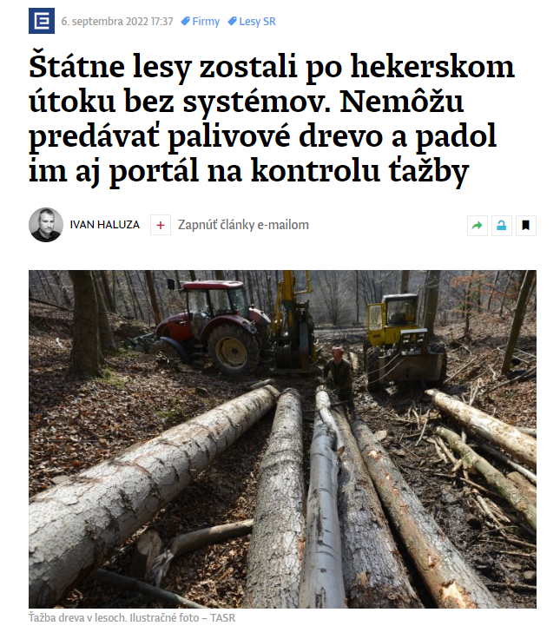
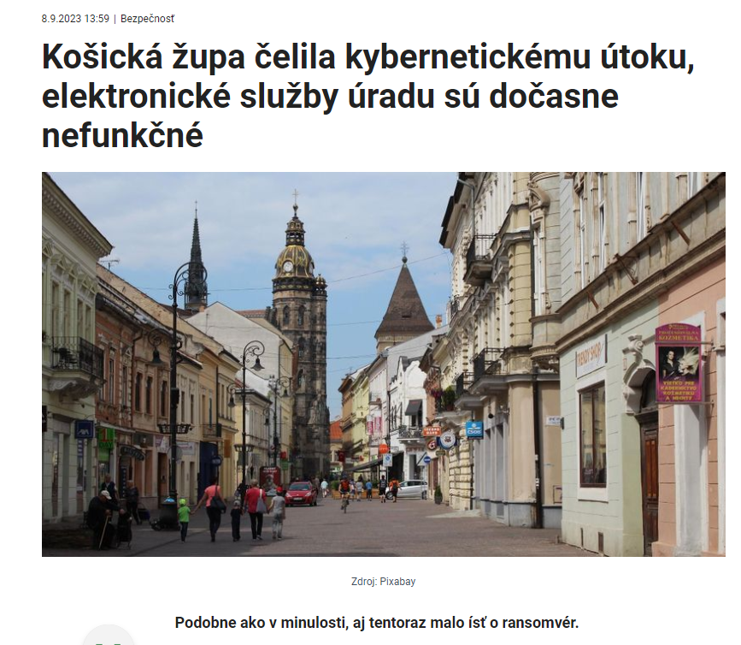
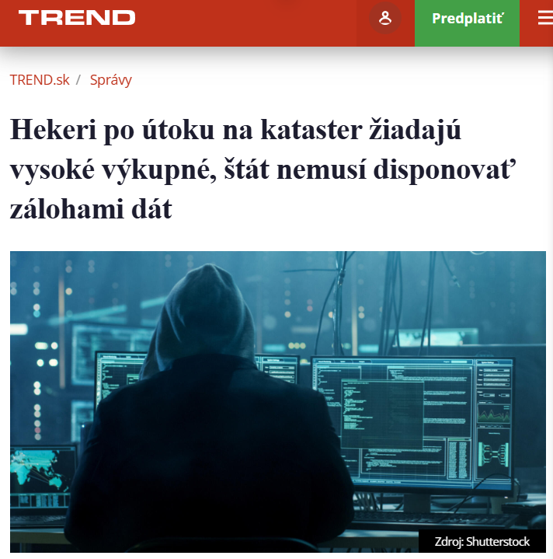
KYBERKRIMINALITY V SR
2022
2023
2024

Slide 7

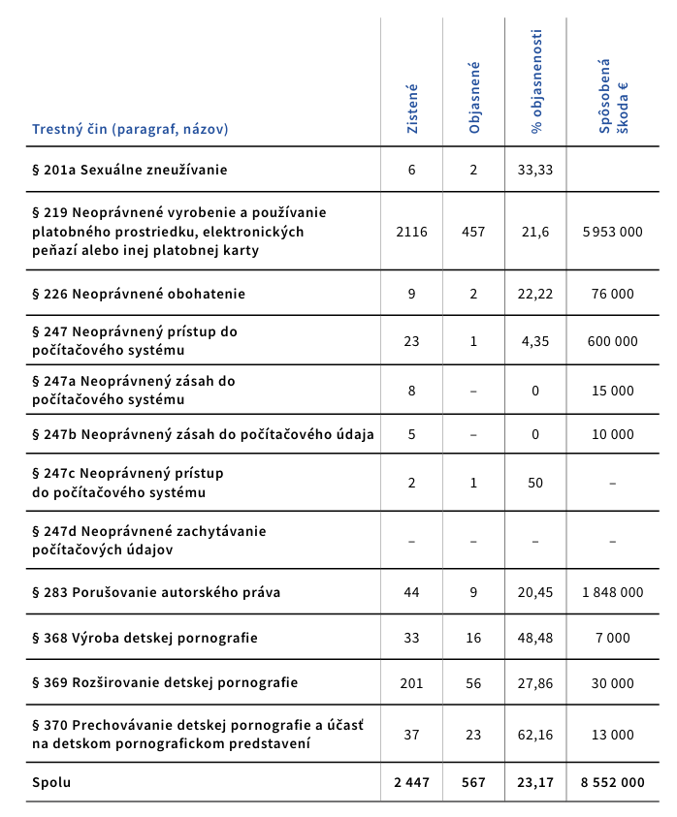
KYBERKRIMINALITA V SR
Zdroj: Správa o kybernetickej bezpečnosti v Slovenskej republike v roku 2023 https://www.nbu.gov.sk/data/att/2855.pdf

Slide 8
DOHOVOR O POČÍTAČOVEJ KRIMINALITE

Slide 9
MEDZINÁRODNÁ PRÁVNA ÚPRAVA
Dohovor o počítačovej kriminalite (Convention on Cybercrime)
  Budapešť, 2001 – Rada Európy
  vymedzuje základné pojmy ako počítačový systém a počítačové údaje
  ustanovuje konania, ktoré by mali byť trestnoprávne stíhateľné vo všetkých signatárskych štátoch dohovoru (kategórie trestných činov)
  upravuje aj možnosť vyvodenia trestnoprávnej zodpovednosti voči PO
  úprava vybraných procesných aspektov
  medzinárodná spolupráca

Slide 10
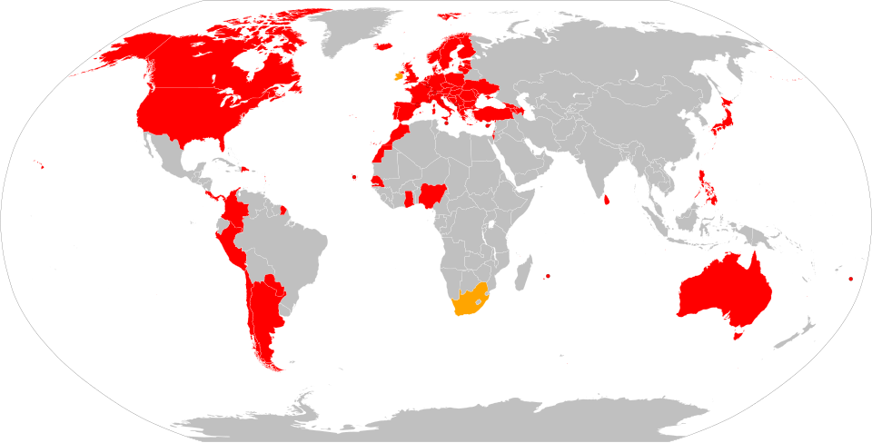
DOHOVOR O POČÍTAČOVEJ KRIMINALITE – SIGNATÁRSKE ŠTÁTY
https://commons.wikimedia.org/wiki/File:Ratified_Convention_on_Cybercrime.svg

Slide 11
DOHOVOR O POČÍTAČOVEJ KRIMINALITE
Trestné činy proti dôvernosti, hodnovernosti a dostupnosti počítačových údajov a systémov
Nezákonný prístup (čl. 2) | neoprávnený prístup do počítačového systému ako celku alebo do jeho časti spáchaný úmyselne
Nezákonné zachytenie údajov (čl. 3) | neoprávnené zachytávanie neverejných prenosov počítačových údajov do počítačového systému, z neho alebo v rámci tohto systému vrátane elektromagnetických emisií z počítačového systému, ktorý obsahuje také počítačové údaje vykonané technickými prostriedkami spáchané úmyselne
Zasahovanie do údajov (čl. 4) | neoprávnené poškodenie, vymazanie, zhoršenie kvality, pozmenenie počítačových údajov alebo zamedzenie prístupu k nim spáchané úmyselne
Zasahovanie do systému (čl. 5) | neoprávnené závažné marenie funkčnosti počítačového systému vkladaním, prenášaním, poškodením, vymazaním, zhoršením, pozmenením počítačových údajov alebo zamedzením prístupu k nim spáchané úmyselne
Zneužitie zariadení (čl. 6) | konania uvedené ďalej, ak boli spáchané úmyselne a bez oprávnenia: a) výroba, predaj, obstarávanie na účely použitia, dovoz, distribúcia alebo iné sprístupnenie i. zariadenia vrátane počítačového programu vytvoreného alebo upraveného predovšetkým s cieľom spáchať niektorý z trestných činov vymedzených v článkoch 2 až 5, ii. počítačového hesla, prístupového kódu alebo podobných údajov, ktorých pomocou je možný prístup do počítačového systému ako celku alebo do niektorej jeho časti, s úmyslom ich použiť na spáchanie niektorého z trestných činov vymedzených v článkoch 2 až 5 a b) držba veci uvedenej v odseku 1 písm. a) bode i. alebo ii. s úmyslom ju použiť na spáchanie niektorého z trestných činov vymedzených v článkoch 2 až 5. Strana môže ustanoviť zákonom, že na založenie trestnej zodpovednosti sa vyžaduje držba viacerých takých vecí.

Slide 12
DOHOVOR O POČÍTAČOVEJ KRIMINALITE
Počítačové trestné činy
Falšovanie počítačových údajov (čl. 7) | vloženie, pozmenenie, vymazanie počítačových údajov alebo zamedzenie prístupu k nim, v ktorých dôsledku stratia údaje autentickosť, s úmyslom považovať ich za autentické alebo aby sa na základe nich ako autentických údajov konalo, na právne účely, bez ohľadu na to, či tieto údaje sú alebo nie sú priamo čitateľné alebo zrozumiteľné, ak boli spáchané úmyselne a bez oprávnenia
Počítačový podvod (čl. 8) | spôsobenie majetkovej ujmy inému a) vložením, pozmenením, vymazaním počítačových údajov alebo zamedzením prístupu k nim, b) zásahom do fungovania počítačového systému s podvodným alebo nečestným úmyslom neoprávnene získať pre seba alebo pre iného majetkový prospech, ak bolo spáchané úmyselne a bez oprávnenia

Slide 13
DOHOVOR O POČÍTAČOVEJ KRIMINALITE
Trestné činy týkajúce sa obsahu
Trestné činy týkajúce sa detskej pornografie (čl. 9) | konania uvedené ďalej, ak boli spáchané úmyselne a bez oprávnenia: a) výroba detskej pornografie na účely jej distribúcie počítačovým systémom, b) ponuka alebo sprístupnenie detskej pornografie počítačovým systémom, c) distribúcia alebo prenos detskej pornografie počítačovým systémom, d) zaobstaranie detskej pornografie počítačovým systémom pre seba alebo pre iného, e) držba detskej pornografie v počítačovom systéme alebo na pamäťovom nosiči počítačových údajov. Pojem „detská pornografia“ zahŕňa pornografický materiál, ktorý zobrazuje a) maloletú osobu zúčastnenú na zjavnom sexuálnom správaní, b) osobu, ktorá sa zdá byť maloletá a ktorá sa zúčastňuje na zjavnom sexuálnom správaní, c) realistické zobrazenia maloletej osoby zúčastnenej na zjavnom sexuálnom správaní. Pojem „maloletá osoba“ zahŕňa všetky osoby mladšie ako 18 rokov. Strana však môže určiť nižšiu vekovú hranicu, ktorá nesmie prekročiť hranicu 16 rokov.

Slide 14
DOHOVOR O POČÍTAČOVEJ KRIMINALITE
Trestné činy týkajúce sa porušenia autorských a príbuzných práv
Trestné činy týkajúce sa porušenia autorských a príbuzných práv (čl. 10) | porušenie autorského práva vymedzeného právnym poriadkom tejto strany v súlade so záväzkami, ktoré prijala podľa Parížskeho aktu z 24. júla 1971, ktorým sa mení Bernský dohovor o ochrane literárnych a umeleckých diel, Dohody o obchodných aspektoch práv na duševné vlastníctvo a Zmluvy Svetovej organizácie duševného vlastníctva (WIPO) o autorskom práve, okrem osobnostných práv priznaných týmito dohovormi, ak tieto činy boli spáchané úmyselne, v obchodnom meradle a prostredníctvom počítačového systému porušenie príbuzných práv, ako ich vymedzuje jej právny poriadok v súlade so záväzkami, ktoré prijala podľa Medzinárodného dohovoru o ochrane výkonných umelcov, výrobcov zvukových záznamov a rozhlasových organizácií (Rímsky dohovor), Dohody o obchodných aspektoch práv na duševné vlastníctvo a Zmluvy Svetovej organizácie duševného vlastníctva (WIPO) o výkonoch a zvukových záznamoch, okrem osobnostných práv priznaných týmito dohovormi, ak tieto činy boli spáchané úmyselne, v obchodnom meradle a prostredníctvom počítačového systému

Slide 15
MEDZINÁRODNÁ PRÁVNA ÚPRAVA
I. Dodatkový protokol k Dohovoru o počítačovej kriminalite týkajúci sa trestnoprávneho postihu činov rasovej a xenofóbnej povahy spáchaných prostredníctvom počítačových systémov
  rozširuje katalóg trestných činov o trestnoprávny postih činov rasovej a xenofóbnej povahy spáchaných prostredníctvom počítačových systémov
  na účely tohto protokolu sa „rasovým a xenofóbnym materiálom“ rozumie každý písomný materiál, každé obrazové alebo iné znázornenie myšlienok alebo teórií, ktoré obhajuje, podporuje alebo podnecuje nenávisť, diskrimináciu alebo násilie proti ktorémukoľvek jednotlivcovi alebo skupine jednotlivcov z dôvodu rasy, farby pleti, pôvodu alebo národnej či etnickej príslušnosti, ako aj náboženstva, pokiaľ sa použije ako zámienka pre ktorýkoľvek z týchto faktorov

Slide 16
I. DODATKOVÝ PROTOKOL K DOHOVORU O POČÍTAČOVEJ KRIMINALITE
Šírenie rasových a xenofóbnych materiálov prostredníctvom počítačových systémov (čl. 3) | distribúcia alebo iné sprístupňovanie rasového a xenofóbneho materiálu prostredníctvom počítačového systému, ak sú spáchané úmyselne a neoprávnene
Rasovo a xenofóbne motivované vyhrážanie (čl. 4) | vyhrážanie sa prostredníctvom počítačového systému spáchaním závažného trestného činu upraveného vo vnútroštátnom právnom poriadku, proti jednotlivcom z dôvodu príslušnosti k skupine odlišujúcej sa rasou, farbou pleti, pôvodom alebo národnou a etnickou príslušnosťou ako aj náboženstvom, pokiaľ sa použije ako zámienka pre ktorýkoľvek z týchto faktorov, alebo proti skupine jednotlivcov, ktorá sa odlišuje niektorou z týchto charakteristík ak sú spáchané úmyselne a neoprávnene
Rasovo a xenofóbne motivované urážanie (čl. 5) | verejné urážanie osôb z dôvodu ich príslušnosti k skupine odlišujúcej sa rasou, farbou pleti, pôvodom alebo príslušnosti k národnosti alebo etnickej skupine ako aj náboženstva, ak sa použije ako zámienka pre ktorýkoľvek z týchto dôvodov alebo skupiny osôb, ktoré sa odlišujú niektorou z týchto charakteristík; prostredníctvom počítačového systému ak sú spáchané úmyselne a neoprávnene
Popieranie, hrubé zľahčovanie, schvaľovanie alebo ospravedlňovanie zločinov proti ľudskosti (čl. 6) | verejné rozširovanie alebo iné sprístupňovanie materiálu, ktorý popiera, hrubo zľahčuje, schvaľuje alebo ospravedlňuje zločin genocídy alebo zločiny proti ľudskosti, ktoré ako také ustanovujú a uznávajú právoplatné a záväzné rozhodnutia Medzinárodného vojenského tribunálu zriadeného na základe Londýnskej dohody z 8. augusta 1945 alebo ktoréhokoľvek iného medzinárodného súdu zriadeného na základe relevantných medzinárodných právnych nástrojov, ktorého jurisdikciu príslušná strana uznáva, prostredníctvom počítačového systému, ak sú spáchané úmyselne a neoprávnene

Slide 17
MEDZINÁRODNÁ PRÁVNA ÚPRAVA
II. Dodatkový protokol k Dohovoru o počítačovej kriminalite týkajúci sa posilnenej spolupráce a sprístupňovania elektronických dôkazov
cieľom je posilniť spoluprácu v oblasti počítačovej kriminality a získavania dôkazov o trestných činoch v elektronickej forme na účely konkrétneho vyšetrovania alebo trestného konania
potreba zvýšenej a efektívnejšej spolupráce medzi štátmi a súkromným sektorom a potreba väčšej jasnosti a právnej istoty pre poskytovateľov služieb a iné subjekty, pokiaľ ide o okolnosti, za ktorých môžu reagovať na žiadosti OČTK o sprístupnenie elektronických dôkazov
účinná cezhraničná spolupráca na účely trestnej justície, a to aj medzi orgánmi verejného sektora a subjektmi súkromného sektora, si vyžaduje účinné podmienky a silné záruky na ochranu základných práv
  keďže elektronické dôkazy sa často týkajú osobných údajov, protokol obsahuje aj silné záruky na ochranu súkromia a osobných údajov

Slide 18
PRÁVNA ÚPRAVA EÚ

Slide 19
ZMLUVA O FUNGOVANÍ EÚ
čl. 83 Zmluvy o fungovaní EÚ ⇨ možnosť prijatia minimálnych pravidiel týkajúcich sa vymedzenia trestných činov a sankcií v oblastiach obzvlášť závažnej trestnej činnosti s cezhraničným rozmerom vyplývajúcim z povahy alebo dôsledkov týchto trestných činov alebo z osobitnej potreby bojovať proti nim na spoločnom základe
tieto oblasti zahŕňajú aj počítačovú kriminalitu

Slide 20
SMERNICA 2013/40/EÚ
Smernica Európskeho parlamentu a Rady 2013/40/EÚ z 12. augusta 2013 o útokoch na informačné systémy, ktorou sa nahrádza rámcové rozhodnutie Rady 2005/222/SVV
  ustanovuje minimálne pravidlá týkajúce sa vymedzenia trestných činov a sankcií v oblasti útokov na informačné systémy
„informačný systém“ je zariadenie alebo skupina navzájom prepojených alebo súvisiacich zariadení, z ktorých jedno alebo viaceré automaticky spracúvajú počítačové údaje podľa programu, ako aj počítačové údaje, ktoré toto zariadenie alebo skupina zariadení ukladá, spracúva, opätovne získava alebo prenáša na účely svojho fungovania, používania, ochrany a údržby
„počítačové údaje“ sú zastúpenia skutočností, informácií alebo pojmov vo forme vhodnej na spracovanie v informačnom systéme vrátane programu, ktorý zabezpečí, aby informačný systém vykonal funkciu

Slide 21
SMERNICA 2013/40/EÚ O ÚTOKOCH NA INFORMAČNÉ SYSTÉMY
Protiprávny prístup do informačných systémov (čl. 3) | úmyselné získanie prístupu do celého informačného systému alebo akejkoľvek jeho časti bez oprávnenia, ak bolo spáchané porušením bezpečnostného opatrenia
Protiprávny zásah do systému (čl. 4) | úmyselné závažné bránenie fungovaniu informačného systému alebo prerušenie jeho fungovania vložením počítačových údajov, prenosom, poškodením, vymazaním, zhoršením, pozmenením alebo potlačením takýchto údajov alebo ich zneprístupnením bez oprávnenia
Protiprávny zásah do údajov (čl. 5) | úmyselné vymazanie, poškodenie, zhoršenie, pozmenenie, potlačenie počítačových údajov v informačnom systéme alebo zneprístupnenie takýchto údajov bez oprávnenia
Protiprávne zachytávanie údajov (čl. 6) | úmyselné zachytávanie údajov prostredníctvom technických prostriedkov, neverejného prenosu počítačových údajov do informačného systému, z informačného systému alebo v rámci neho vrátane elektromagnetického vysielania z informačného systému nesúceho takéto počítačové údaje, ak je spáchané bez oprávnenia

Slide 22
SMERNICA 2013/40/EÚ O ÚTOKOCH NA INFORMAČNÉ SYSTÉMY
Nástroje na spáchanie trestných činov (čl. 7) | úmyselná výroba, predaj, obstarávanie na použitie, dovoz, distribúcia alebo akékoľvek sprístupnenie nasledujúcich nástrojov, ak je spáchaná bez oprávnenia a so zámerom, že sa uvedené nástroje použijú na spáchanie akéhokoľvek z trestných činov uvedených v článkoch 3 až 6, a to aspoň v prípadoch, ktoré nie sú menej závažné: počítačový program určený alebo primárne prispôsobený na spáchanie akýchkoľvek trestných činov uvedených v článkoch 3 až 6 počítačové heslo, prístupový kód alebo podobné údaje, ktorými je možné získať prístup k celému informačnému systému alebo akejkoľvek jeho časti

Slide 23
SMERNICA 2013/40/EÚ - SANKCIE
požiadavka na uloženie účinných, primeraných a odrádzajúcich sankcií za TČ uvedené v článkoch 3 až 8
stanovenie hornej hranice sadzby trestu odňatia slobody (TOS):
Kategória TČ | Horná hranica sadzby TOS
TČ uvedené v čl. 3 až 7 | najmenej dva roky, a to aspoň v prípadoch, ktoré nie sú menej závažné
TČ uvedené v čl. 4 a 5, pokiaľ boli spáchané úmyselne | najmenej tri roky v prípade, ak bolo postihnuté veľké množstvo informačných systémov použitím nástroja uvedeného v článku 7, ktorý bol primárne určený alebo prispôsobený na tento účel
TČ uvedené v čl. 4 a 5 | najmenej päť rokov, ak: boli spáchané v rámci zločineckej organizácie spôsobili závažnú škodu alebo boli spáchané na informačnom systéme kritickej infraštruktúry

Slide 24
SMERNICA 2019/713/EÚ
Smernica Európskeho parlamentu a Rady (EÚ) 2019/713 zo 17. apríla 2019 o boji proti podvodom s bezhotovostnými platobnými prostriedkami a proti ich falšovaniu a pozmeňovaniu, ktorou sa nahrádza rámcové rozhodnutie Rady 2001/413/SVV
stanovuje minimálne pravidlá týkajúce sa vymedzenia trestných činov a sankcií v oblasti podvodov s bezhotovostnými platobnými prostriedkami a ich falšovania a pozmeňovania
relevantný je najmä čl. 6, ktorý upravuje podvody súvisiace s informačnými systémami ⇨ vykonanie alebo spôsobenie prevodu peňazí, peňažnej hodnoty alebo virtuálnej meny, ktorým sa inej osobe spôsobí nezákonná majetková ujma v úmysle zadovážiť pre seba alebo pre iného neoprávnený prospech, bolo trestným činom, ak je spáchané úmyselne tým, že sa:
  neoprávnene zamedzí fungovaniu informačného systému alebo zasiahne do jeho fungovania
  neoprávnene vložia, pozmenia, vymažú, prenesú alebo potlačia počítačové údaje
    horná hranica trestnej sadzby TOS ⇨ najmenej tri roky

Slide 25
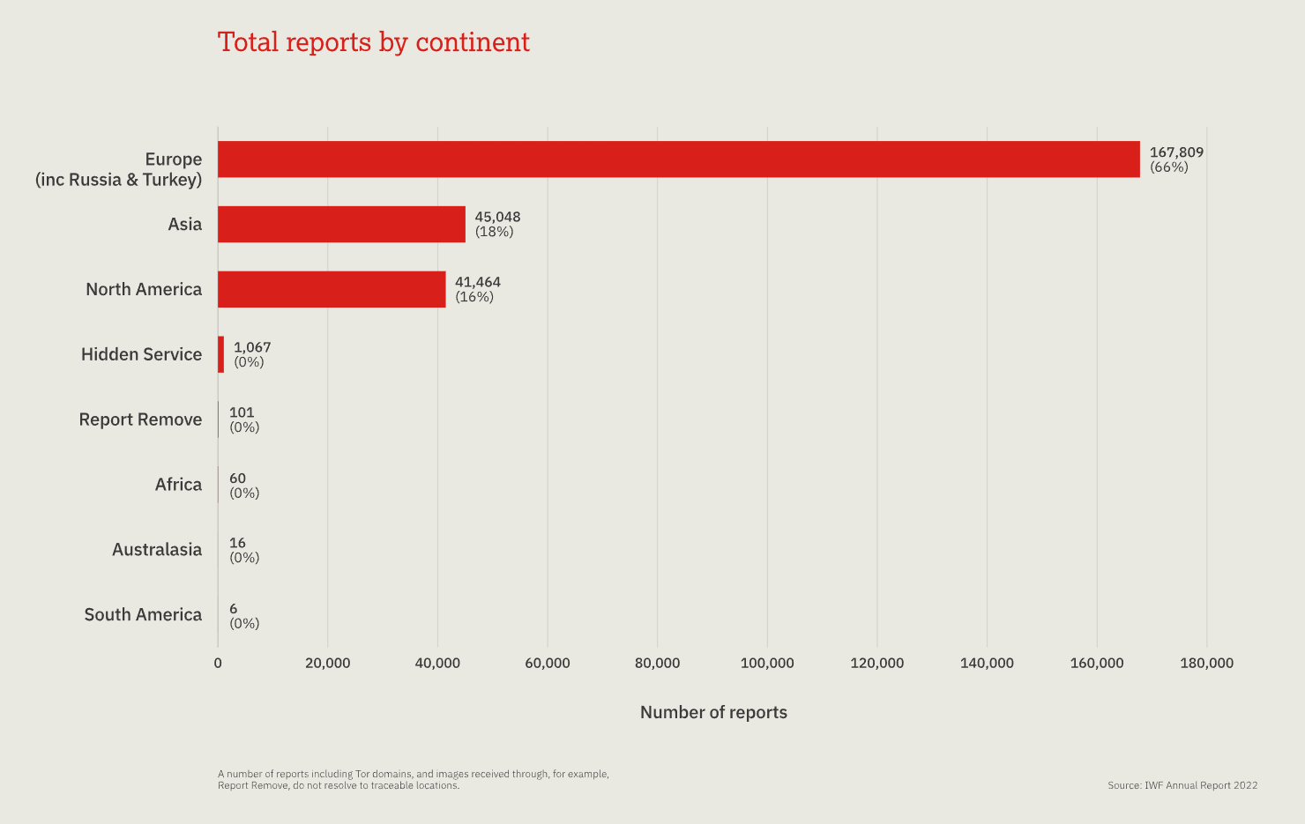
DETSKÁ PORNOGRAFIA

Slide 26
SMERNICA 2011/93/EÚ
Smernica Európskeho parlamentu a Rady 2011/93/EÚ z 13. decembra 2011 o boji proti sexuálnemu zneužívaniu a sexuálnemu vykorisťovaniu detí a proti detskej pornografii
ustanovuje minimálne pravidlá týkajúce sa vymedzenia trestných činov a sankcií v oblasti sexuálneho zneužívania a sexuálneho vykorisťovania detí, detskej pornografie a kontaktovania detí na sexuálne účely a zavádza ustanovenia na posilnenie prevencie tejto trestnej činnosti a ochrany jej obetí
detskou pornografiou sa podľa čl. 2 písm. c) Smernice 2011/92/EÚ rozumie:
  „každý materiál, ktorý vizuálne zobrazuje dieťa zapojené do skutočného alebo simulovaného jednoznačne sexuálneho konania;
  každé zobrazenie pohlavných orgánov dieťaťa primárne určené na sexuálne účely;
  každý materiál, ktorý vizuálne zobrazuje akúkoľvek osobu vyzerajúcu ako dieťa zapojenú do skutočného alebo simulovaného jednoznačne sexuálneho konania alebo každé zobrazenie pohlavných orgánov akejkoľvek osoby vyzerajúcej ako dieťa primárne určené na sexuálne účely, alebo
  realistické snímky dieťaťa zapojeného do jednoznačne sexuálneho konania alebo realistické snímky pohlavných orgánov dieťaťa primárne určené na sexuálne účely.“

Slide 27
SMERNICA 2011/93/EÚ
Čl. 5 - Trestné činy súvisiace s detskou pornografiou
za trestný čin sa považuje najmä:
  vedomé získavanie prístupu k detskej pornografii pomocou informačných a komunikačných technológií ⇨ horná hranica TOS najmenej 1 rok
  distribúcia, šírenie alebo ďalšie postupovanie detskej pornografie ⇨ horná hranica TOS najmenej 2 roky
  ponúkanie, dodávanie alebo sprístupňovanie detskej pornografie ⇨ horná hranica TOS najmenej 2 roky
  výroba detskej pornografie ⇨ horná hranica TOS najmenej 3 roky

Slide 28
SMERNICA 2011/93/EÚ
Čl. 6 – Kontaktovanie detí na účely ich sexuálneho zneužitia
za trestný čin sa považuje toto úmyselné konanie: návrh dospelej osoby, uskutočnený pomocou informačných a komunikačných technológií, na stretnutie s dieťaťom, ktoré nedosiahlo vek, v ktorom je spôsobilé dať súhlas na pohlavný styk, s cieľom spáchať niektorý z trestných činov uvedených v článku 3 ods. 4 a článku 5 ods. 6, ak po tomto návrhu nasledovali faktické činy vedúce k takémuto stretnutiu
horná hranica TOS ⇨ najmenej jeden rok

Slide 29
NÁVRH NARIADENIA EURÓPSKEHO PARLAMENTU A RADY, KTORÝM SA STANOVUJÚ PRAVIDLÁ PREDCHÁDZANIA SEXUÁLNEMU ZNEUŽÍVANIU DETÍ A BOJA PROTI NEMU (2022)
majú sa ustanoviť jednotné pravidlá na riešenie zneužívania služieb informačnej spoločnosti na účely sexuálneho zneužívania detí online na vnútornom trhu
navrhované povinnosti:
    posudzovanie rizika
    zmierňovanie rizika
    podávanie správ o rizikách
    povinnosti obchodov so softvérovými aplikáciami
    povinnosti týkajúce sa zisťovania
    oznamovacie povinnosti
    povinnosti týkajúce sa odstraňovania
    povinnosti týkajúce sa blokovania
navrhuje sa zriadenie Európskeho centra pre prevenciu sexuálneho zneužívania detí a boj proti nemu

Slide 30
VNÚTROŠTÁTNA
PRÁVNA ÚPRAVA

Slide 31
POČÍTAČOVÉ TRESTNÉ ČINY I.
§ 247 TZ: Neoprávnený prístup do počítačového systému
Kto prekoná bezpečnostné opatrenie, a tým získa neoprávnený prístup do počítačového systému alebo jeho časti, potrestá sa odňatím slobody až na dva roky.
§ 247a TZ: Neoprávnený zásah do počítačového systému
Kto obmedzí alebo preruší fungovanie počítačového systému alebo jeho časti
neoprávneným vkladaním, prenášaním, poškodením, vymazaním, zhoršením kvality, pozmenením, potlačením alebo zneprístupnením počítačových údajov, alebo
tým, že urobí neoprávnený zásah do technického alebo programového vybavenia počítača a získané informácie neoprávnene zničí, poškodí, vymaže, pozmení alebo zníži ich kvalitu,
potrestá sa odňatím slobody na šesť mesiacov až tri roky.

Slide 32
POČÍTAČOVÉ TRESTNÉ ČINY II.
§ 247b TZ: Neoprávnený zásah do počítačového údaja
Kto úmyselne poškodí, vymaže, pozmení, potlačí alebo zneprístupní počítačové údaje alebo zhorší ich kvalitu v rámci počítačového systému alebo jeho časti, potrestá sa odňatím slobody na šesť mesiacov až tri roky.
§ 247c TZ: Neoprávnené zachytávanie počítačových údajov
Kto neoprávnene zachytáva počítačové údaje prostredníctvom technických prostriedkov neverejných prenosov počítačových údajov do počítačového systému, z neho alebo v jeho rámci vrátane elektromagnetických emisií z počítačového systému, ktorý obsahuje takéto počítačové údaje, potrestá sa odňatím slobody až na dva roky.
Kto ako zamestnanec poskytovateľa elektronickej komunikačnej služby spácha čin uvedený v odseku 1 alebo inému úmyselne umožní spáchať taký čin, alebo pozmení alebo potlačí správu podanú prostredníctvom elektronickej komunikačnej služby, potrestá sa odňatím slobody na šesť mesiacov až tri roky.

Slide 33
POČÍTAČOVÉ TRESTNÉ ČINY II.
§ 247d TZ: Výroba a držba prístupového zariadenia, hesla do počítačového systému alebo iných údajov
Kto v úmysle spáchať trestný čin neoprávneného prístupu do počítačového systému podľa § 247, neoprávneného zásahu do počítačového systému podľa § 247a, neoprávneného zásahu do počítačového údaja podľa § 247b alebo neoprávneného zachytávania počítačových údajov podľa § 247c vyrobí, dovezie, obstará, kúpi, predá, vymení, uvedie do obehu alebo akokoľvek sprístupní
zariadenie vrátane počítačového programu vytvorené na neoprávnený prístup do počítačového systému alebo jeho časti, alebo
počítačové heslo, prístupový kód alebo podobné údaje umožňujúce prístup do počítačového systému alebo jeho časti,
potrestá sa odňatím slobody až na dva roky.

Slide 34
NEOPRÁVNENÝ PRÍSTUP DO POČÍTAČOVÉHO SYSTÉMU
§ 247 (1) TZ:​ Kto prekoná bezpečnostné opatrenie, a tým získa neoprávnený prístup do počítačového systému alebo jeho časti, potrestá sa odňatím slobody až na dva roky.​
  prekoná bezpečnostné opatrenie =​ napr. skúšaním prihlasovacích údajov​, session hijacking (https://www.owasp.org/index.php/Session_hijacking_attack)​
  informačný systém ⇨ „funkčný celok zabezpečujúci cieľavedomú a systematickú informačnú činnosť prostredníctvom technických prostriedkov a programových prostriedkov, ktoré sú súčasťou informačného systému alebo ktoré informačnému systému poskytuje iný informačný systém.“ (Zákon č. 275/2006 Z. z. o informačných systémoch verejnej správy a o zmene a doplnení niektorých zákonov.)​

Slide 35
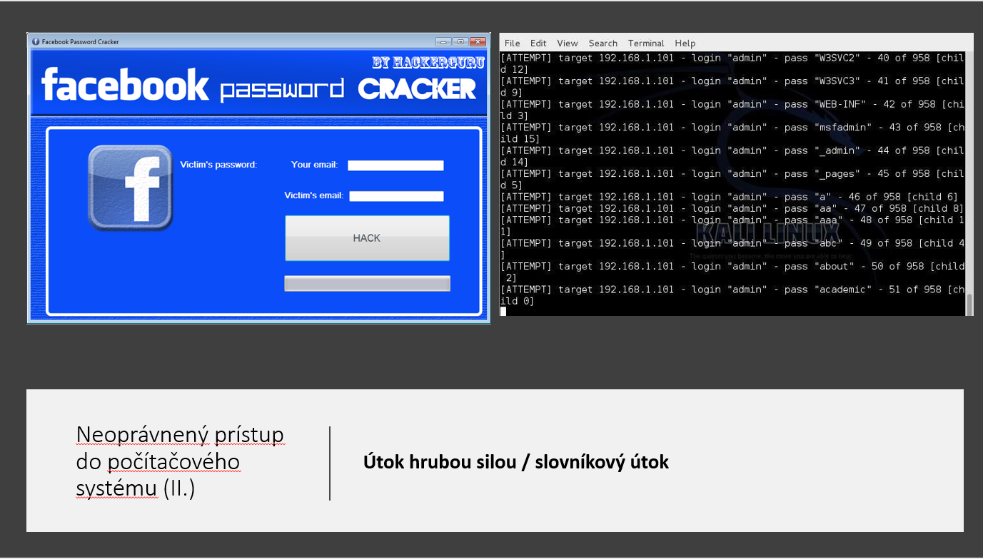

Slide 36
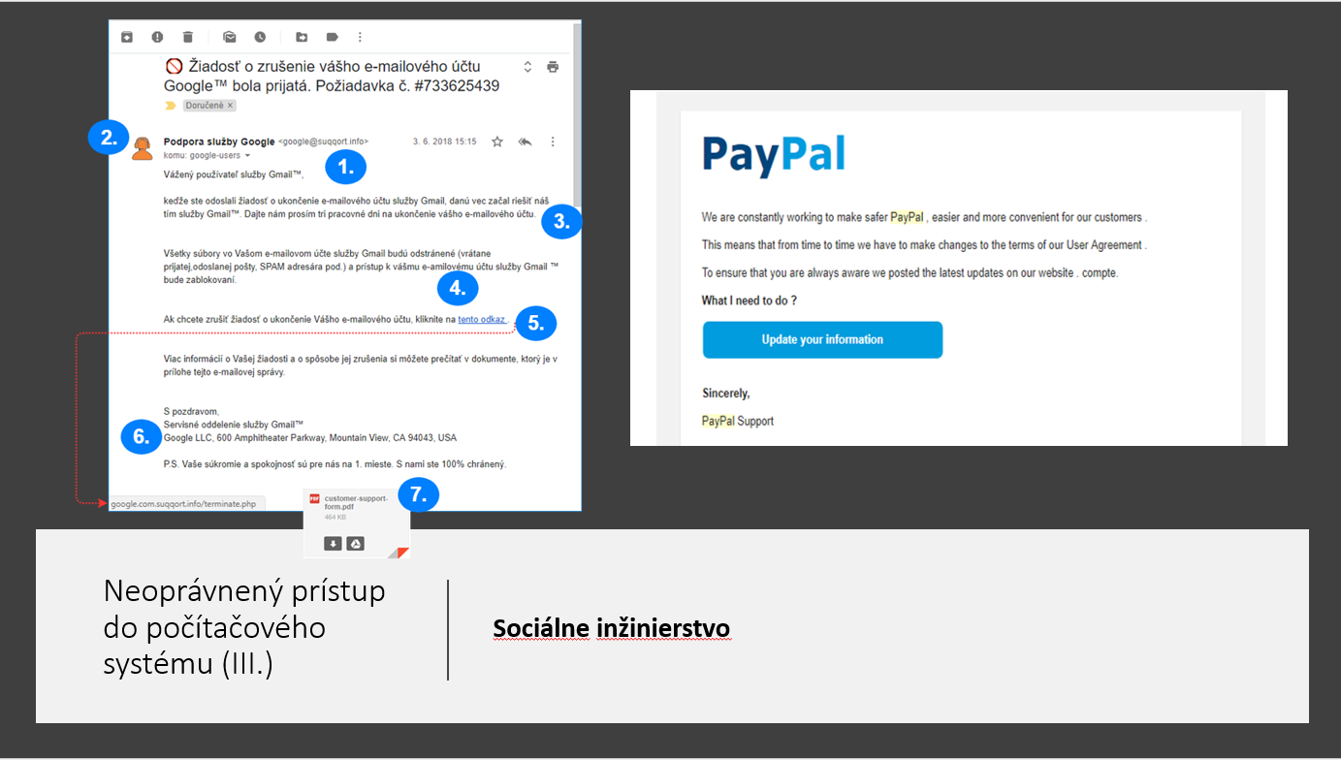

Slide 37
NEOPRÁVNENÝ PRÍSTUP DO POČÍTAČOVÉHO SYSTÉMU
Súd: Okresný súd Považská Bystrica​
Spisová značka: 2T/25/2015​
Identifikačné číslo súdneho spisu: 3715010050​
Dátum vydania rozhodnutia: 03. 03. 2015​
Podstata:
  neoprávnene pripojil do počítačového systému spoločnosti počítačový Wifi router zn. Belkin​
  za pomoci nezisteného softvéru si vytvoril počítačový program na generovanie vstupných hesiel do pokladničného systému Progress​
  vnikol do pokladničného systému U. upravil ceny azakúpil presne nezistený tovar v sume najmenej 3.130,- Eur​
  pokračovací prečin poškodenia a zneužitia záznamu na nosiči informácii podľa § 247 ods. 1 TZ​
  peňažný trest 1.000 €​

Slide 38
NEOPRÁVNENÝ PRÍSTUP DO POČÍTAČOVÉHO SYSTÉMU
Súd: Okresný súd Levice​
Spisová značka: 4T/79/2019​
Identifikačné číslo súdneho spisu: 4319010786​
Dátum vydania rozhodnutia: 08. 08. 2019​
​Podstata:
  prostredníctvom svojho mobilného telefónu sa cez internet bez vedomia a súhlasu poškodenej I. D. prihlásil pomocou pravého hesla „K. XXXX“ ktoré mu nesprístupnila, do jej profilu na sociálnej sieti Facebook ​
  zverejnil na ňom dve súkromné videá z roku 2018 s intímnym obsahom, na ktorých je zachytená obnažená poškodená I. D. ​
  následne tieto videá rozposlal širokej verejnosti cca 135 priateľom na sociálnej sieti,​
  čím jej vážnym spôsobom narušil súkromie, bežný život a vystavil ju týmto spôsobom zosmiešneniu, ktoré ju doposiaľ prenasleduje,​
  ​prečin neoprávneného prístupu do počítačového systému podľa § 247 ods. 1 TZ v súbehu s prečinom poškodzovania cudzích práv podľa § 376 TZ​
  peňažný trest 500 €​

Slide 39
NEOPRÁVNENÝ ZÁSAH
DO POČÍTAČOVÉHO SYSTÉMU
§ 247a (1) TZ:​
Kto obmedzí alebo preruší fungovanie počítačového systému alebo jeho časti ​
neoprávneným vkladaním, prenášaním, poškodením, vymazaním, zhoršením kvality, pozmenením, potlačením alebo zneprístupnením počítačových údajov, alebo ​
tým, že urobí neoprávnený zásah do technického alebo programového vybavenia počítača a získané informácie neoprávnene zničí, poškodí, vymaže, pozmení alebo zníži ich kvalitu, ​
potrestá sa odňatím slobody na šesť mesiacov až tri roky.​
Príklady:​
napr. Malware – rootkit​
napr. DoS (Denial of Service), DDoS (Distributed Denial of Service) útoky ​

Slide 40
NEOPRÁVNENÝ ZÁSAH
DO POČÍTAČOVÉHO SYSTÉMU
Súd: Okresný súd Vranov nad Topľou​
Spisová značka: 2T/51/2019​
Identifikačné číslo súdneho spisu: 8819010593​
Dátum vydania rozhodnutia: 30. 10. 2019​
​Podstata:
  v úmysle a za účelom obmedziť a prerušiť funkčnosť digitálneho tachografu, sťa by počítačového systému, dal do vozidla prídavné sofistikované zariadenie ovplyvňujúce funkčnosť digitálneho tachografu vozidla a to potlačením signálu snímača​
  pohybu, ktoré je aktivované z kabíny vodiča a to päťkrát zošliapnutím plynového pedála, v dôsledku čoho bolo možné po piatich zošliapnutiach plynového pedála vyradiť digitálny tachograf vozidla z činnosti ​
  ​prečin neoprávneného zásahu do počítačového systému podľa § 247a ods. 1 písm. a) a b) TZ​
  peňažný trest 1.000 €​

Slide 41
NEOPRÁVNENÝ ZÁSAH
DO POČÍTAČOVÉHO ÚDAJA
§ 247b (1) TZ:​
Kto úmyselne poškodí, vymaže, pozmení, potlačí alebo zneprístupní počítačové údaje alebo zhorší ich kvalitu v rámci počítačového systému alebo jeho časti, potrestá sa odňatím slobody na šesť mesiacov až tri roky.​
zneprístupní počítačové údaje - napr. Malware – ransomware​
ochrana integrity údajov ​
nie je nutné, aby bola spôsobená škoda => postačí zmena, poškodenie ...​

Slide 42
NEOPRÁVNENÝ ZÁSAH
DO POČÍTAČOVÉHO ÚDAJA
Súd: Okresný súd Levice​
Spisová značka: 4T/19/2021​
Identifikačné číslo súdneho spisu: 4321010147​
Dátum vydania rozhodnutia: 17. 06. 2021​
​Podstata:
  zo svojho mobilného telefónu prostredníctvom znalosti pravých prihlasovacích údajov v rozsahu mena a hesla bez vedomia a súhlasu W. B. opakovane prihlásil do jej účtu na sociálnej sieti Facebook, ​
  kde si prečítal jej súkromné správy, do svojho mobilného telefónu si stiahol jej intímne fotografie, ktoré v jej mene prostredníctvom súkromných správ rozposlal ich spoločným známym, ​
  Po čom opakovane zmenil jej prihlasovacie údaje, v dôsledku čoho bola W. B. nútená vytvoriť si nový účet​
  požadoval za každé vymazanie jednej fotografie intímny styk, stretnutie a obnovenie vzájomného spolužitia, inak ich rozpošle ďalším osobám a zverejní ich na sociálnej sieti Facebook,​

Slide 43
NEOPRÁVNENÝ ZÁSAH
DO POČÍTAČOVÉHO ÚDAJA
Súd: Okresný súd Levice​
Spisová značka: 4T/19/2021​
Identifikačné číslo súdneho spisu: 4321010147​
Dátum vydania rozhodnutia: 17. 06. 2021​
​Podstata:
  prekonal bezpečnostné opatrenie a tým získal neoprávnene prístup do počítačového systému a úmyselne pozmenil počítačové údaje v rámci počítačového systému​
  ​prečin neoprávneného prístupu do počítačového systému podľa § 247 ods. 1 TZ v súbehu s prečinom neoprávneného zásahu do počítačového údaja podľa § 247b ods. 1 TZ​
  zločin vydierania podľa § 189 odsek 1, odsek 2 písmeno b) TZ​
  ​Trest odňatia slobody v trvaní 3 rokov (podmienečne odložený + probačný dohľad)​

Slide 44
VÝROBA A DRŽBA PRÍSTUPOVÉHO ZARIADENIA, HESLA DO POČÍTAČOVÉHO SYSTÉMU ALEBO INÝCH ÚDAJOV
tento TČ je len prečin (horná hranica trestnej sadzby do 5 rokov) ​
predstavuje prípravu pre ostatne trestné činy​
napr. použitie nástrojov v Kali Linuxe (musí byť motív spáchať počítačové trestné činy § 247 - § 247c)​
THC-Hydra (https://tools.kali.org/password-attacks/hydra) ​
testovanie hesiel ​
§247 - Neoprávnený prístup do počítačového systému​
Hping (https://www.binarytides.com/tcp-syn-flood-dos-attack-with-hping/)​
TCP SYN útok (DoS útok)​
§247a - Neoprávnený zásah do počítačového systému​

Slide 45
Ďakujem za pozornosť
laura.rozenfeldova@upjs.sk
https://cyberawareness.sk

